Slide 1
Создание приложения Crypto-manager-desktop на базе фреймворка PyQt5
Подготовил ученик yandex лицея Моряков Владислав
Руководитель проекта Гущин Глеб Борисович

Slide 2
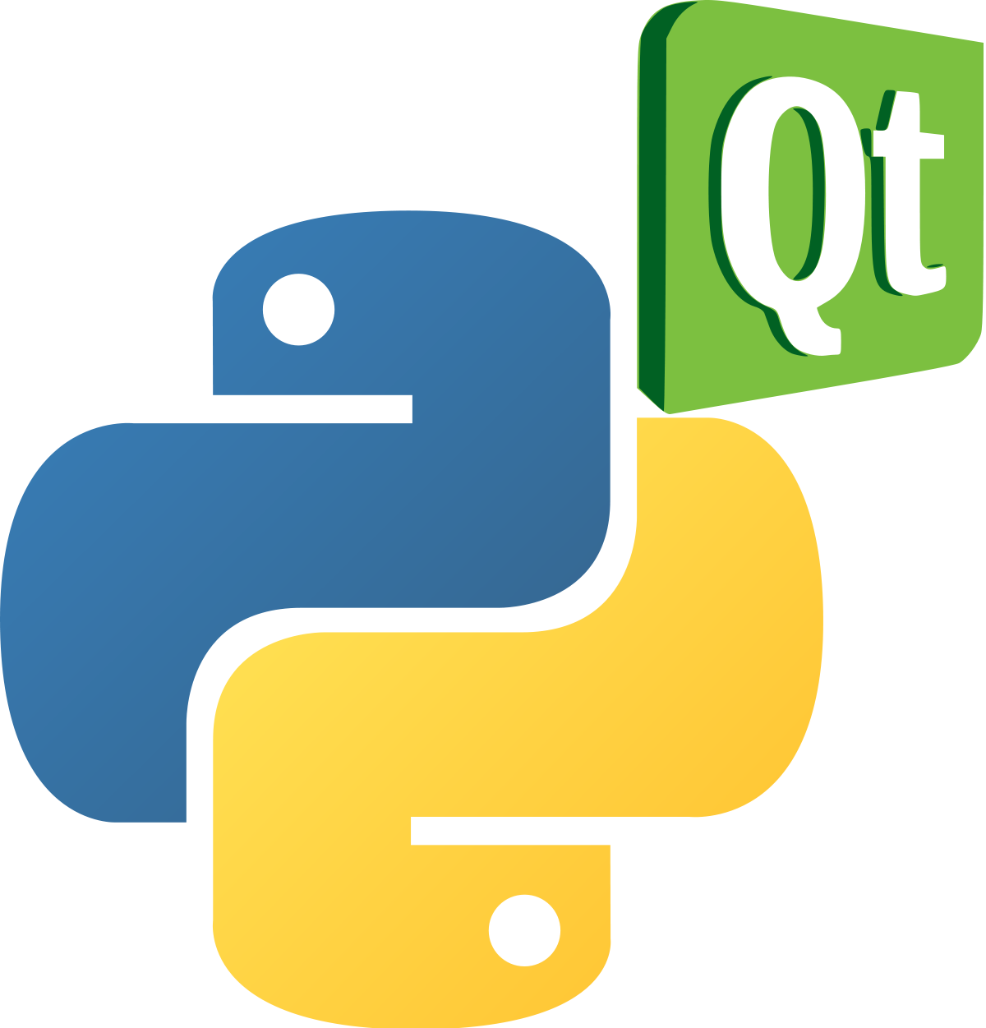
Цель: создание полноценного рабочего user-friendly приложения для построения графиков различных валют в режиме реального времени
Методы исследования: сбор информации, анализ литературы и ресурсов интернета, чтение документации.

Slide 3
Структура приложения с точки зрения его пользователя
Базовые функции
В него входят функции, позволяющие людям выполнить основные действия и воспользоваться продуктом:
Построение свечных и линейных графиков
Выбор временных интервалов
Возможность скролла графика
Адаптивность графика под разное разрешение, а также ее изменение
Удобное определение максимума и минимума на графике
Показание последнего значения
Выбор валютных пар

Slide 4
При создании проекта мне пришлось написать свою собственную библиотеку Chartilo, я залил ее на github и pypi, написал подробную документацию, вы можете установить ее как и любой другой пакет используя команду:
pip install chartilo
Данная библиотека позволяет строить графики в любом pyqt5 приложении.

Slide 5
Структура библиотеки с точки зрения ее пользователя
Базовые функции
В нее входят функции, позволяющие людям выполнить основные действия и воспользоваться продуктом:
Построение свечных и линейных графиков
Построение красивой сетки используя математические вычисления
Возможность скролла графика
Адаптивность графика под разное разрешение, а также ее изменение
Удобное определение максимума и минимума на графике
Показание последнего значения

Slide 6
Чтобы продемонстрировать принцип работы библиотеки я создал 2 пилотных приложения, с разным уровнем сложности, которые показывают как с ней можно работать, исходных код вы можете найти здесь https://github.com/seldish-og/Crypto-Manager-Desktop-App, а сейчас коротко об этом приложении.

Slide 7


PyQt5+Requests+Chartilo

Slide 8
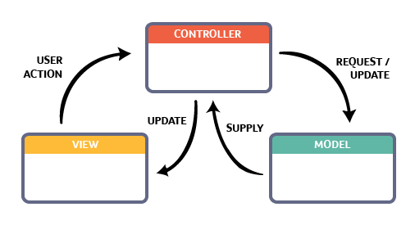
MVC - model view controller.
Данный паттерн предлагают некоторые фреймворки по умолчанию, например (express)

Slide 9
Дополнительные ресурсы
https://stackoverflow.com
https://github.com
https://www.youtube.com
https://pypi.org
https://www.python.org/

Slide 10
По результату проделанной работы имеем:
805 строчек кода в библиотеке;
1400 строчек кода во всем приложении

Slide 11
Исходный код библиотеки, приложения, примеров, а также подробной документации вы можете посмотреть в моем github репозитории
https://github.com/hyper-hronoz/Chartilo
https://github.com/seldish-og/Crypto-Manager-Desktop-App/

Slide 12
Спасибо за внимание

